Slide 1
«Роза из «холодного» фарфора»

Slide 2
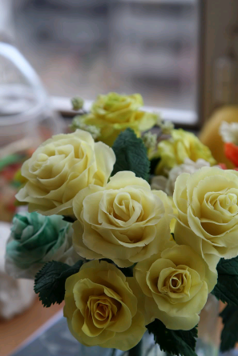
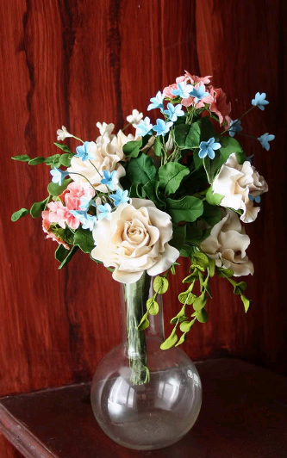
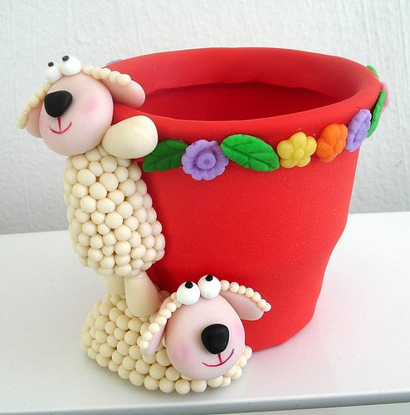
Холодный фарфор - это пластичная масса, идеальная для любых типов работ, масса похожа на пластилин, но намного лучше, так как высыхает и становится твёрдой.
Из холодного фарфора можно лепить всё что угодно, это могут быть цветы, всевозможные статуэтки и т.п.

Slide 3
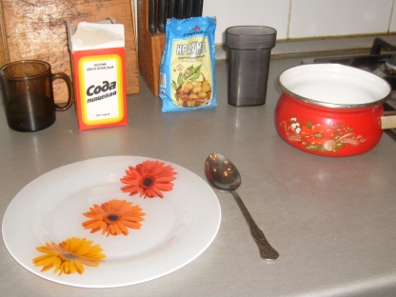
Холодный фарфор родом из Аргентины, не токсичный, легкий в работе и дешевый материал, который застывает на воздухе. Основные компоненты холодного фарфора: - ¼ стакана крахмала - ¼ стакана соды - ¼ стакана соды

Slide 4
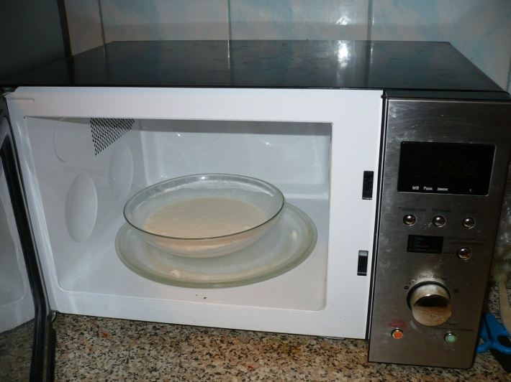
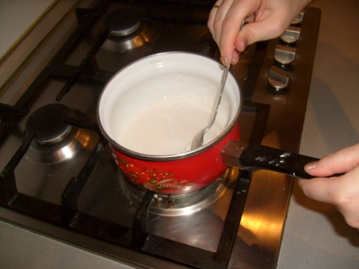
Рецепт холодного фарфора
Холодный фарфор можно сделать в домашних условиях двумя способами:
первый способ –
в микроволновке
второй способ - приготовление массы на огне

Slide 5
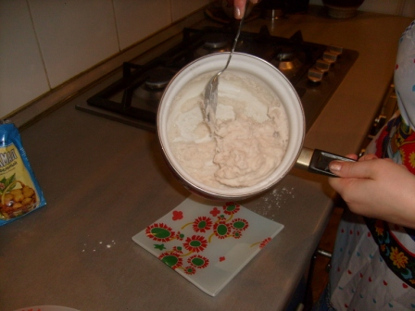
Приготовление массы
Смешать все ингредиенты. Все хорошо вымесить в однородную массу. Поставить на медленный огонь. Нагревать до тех пор, пока не образуется комочек.

Slide 6
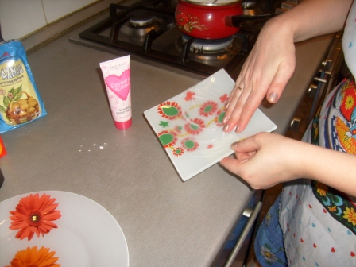
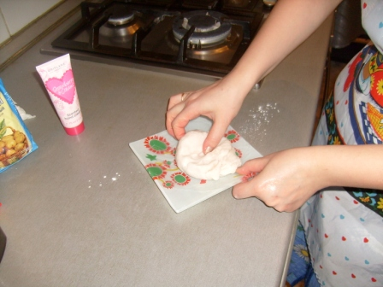
на смазанную кремом стеклянную поверхность выложить получившийся комочек, раскатать как тесто. Руки смазать кремом.

Slide 7
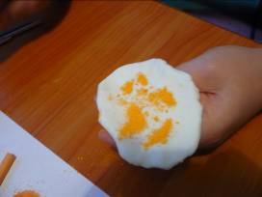
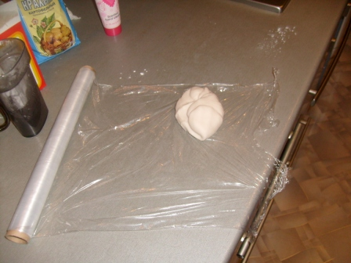
если хотите получить цветную массу, добавьте краску. Массу свернуть в пакет.

Slide 8
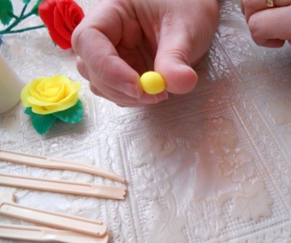
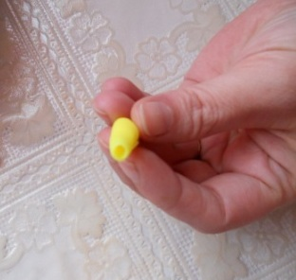
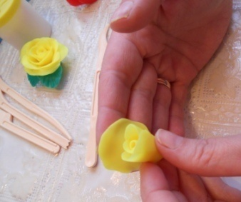
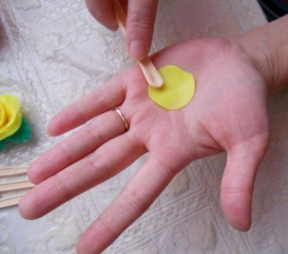
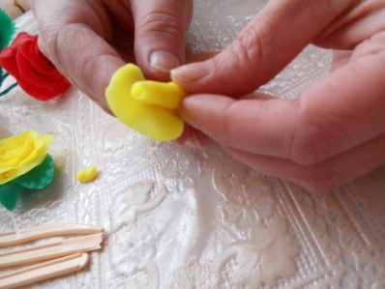
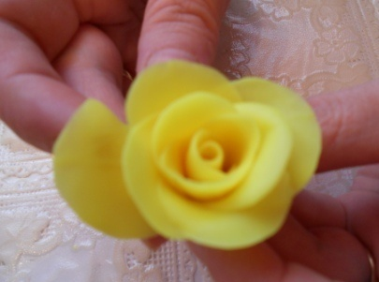
3. Сворачиваем лепешку конусом
5. Дальше делаем лепестки по кругу.
1. Берем небольшой кусочек, катаем шарик.
2.Делаем лепешку, тонко раскатываем.
4.Опять делаем лепешку и крепим к нашей серединке.
6. С каждым кругом делайте лепестки побольше.

Slide 10
Полезные советы:
Смажьте руки кремом перед работой с холодным фарфором, чтобы масса сильно не липла к рукам.
Холодный фарфор идеально подходит для лепки цветов (в отличии от пластики и соленого теста )
Для более реалистичного цвета цветов кисточкой нанесите сухую пищевую краску, затем подержите над паром от чайника. Фарфор впитает в себя краситель. Наносить его необходимо после того, как цветок уже застыл.
Также окрашивать цветы можно и жидкими пищевыми красителями, но недостаток такого способа в том, что цветок получается слишком яркий и нереалистичный.
Акриловые краски можно использовать для более глубокого цвета
Если после работы у вас осталась какая-то часть массы для лепки, её не нужно выбрасывать. Положите «холодный фарфор» в пластиковый контейнер и плотно закройте крышкой. Он прекрасно сохранится в холодильнике до следующего раза, когда вы вновь захотите заняться лепкой.

